Slide 1
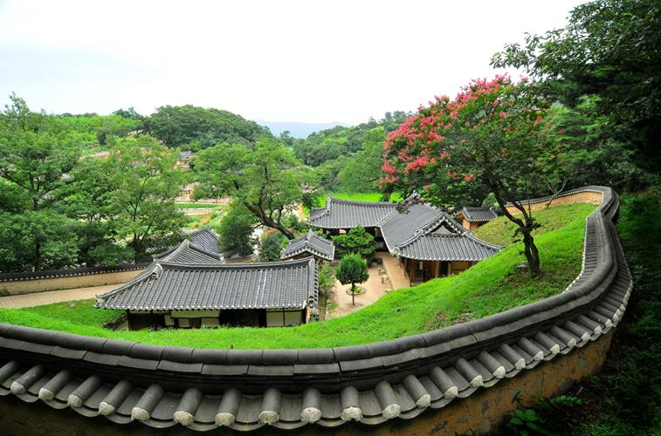
한옥
5조 : 우창미 박세욱 장은미 조찬용
Notes:
안녕하십니까 한옥을 발표하게된 5조 입니다.
저는 발표자 조찬용입니다.

Slide 2
한옥 주제 선정
한옥은 우리 조상들의 지혜와 미를 살린 목재 건축물
목재건조의 이점을 어떻게 효율적으로 사용하는가에
대한 호기심
Notes:
한옥을 주제로 선정한 이유는 한옥은 우리 조상들의 지혜와 미를 살린 목재건축물로써 평소에 관심이 많았고 한옥의 구조에서 목재건조의 이점을 어떻게 효율적으로 사용하는가에 대한 호기심으로 인해 조사하게 되었습니다.

Slide 3
목차
한옥의 종류
목재가공
기왓집 건조목 이점 활용

Slide 4

한옥의 종류

Slide 5
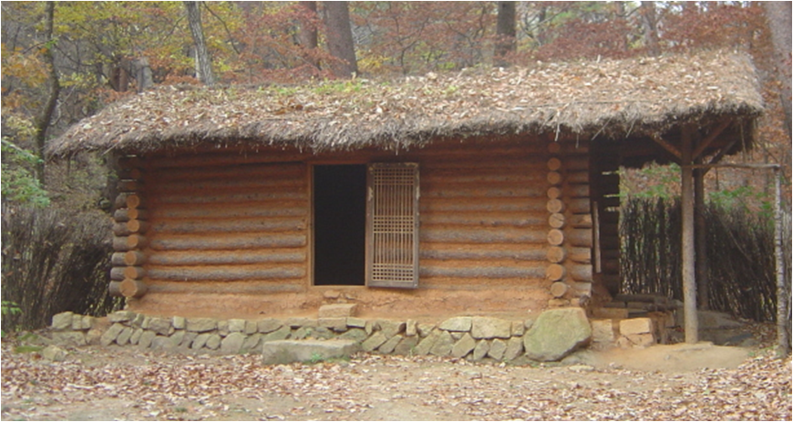
한옥의 종류
귀틀집
산악지역에 만들어진 집으로 통나무를 우물정(井)자 모양으로 쌓음
문경세제 귀틀집

Slide 6
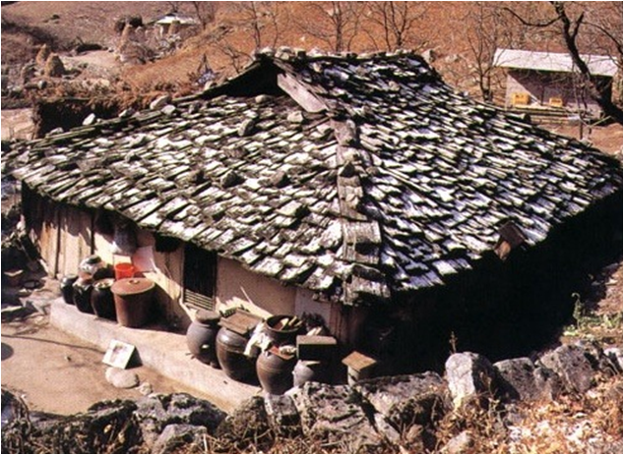
한옥의 종류
너와집
소나무나 전나무를 나뭇결을 쪼개어 지붕을 이은 집
강원 삼척 신리 너와집

Slide 7
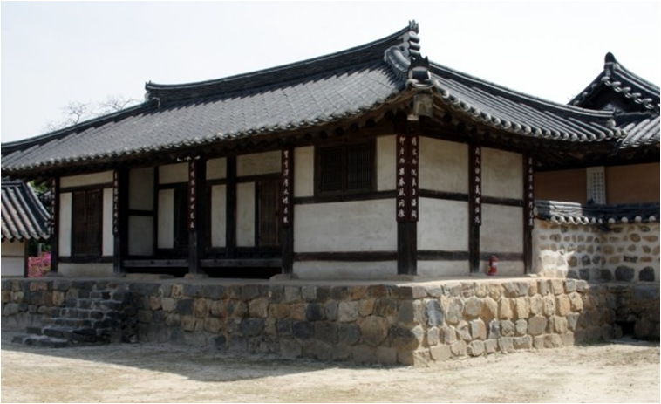
한옥의 종류
기와집
지붕을 기와로 이은 집
충남 계룡시 두계마을 은농재

Slide 8
목재가공

Slide 9
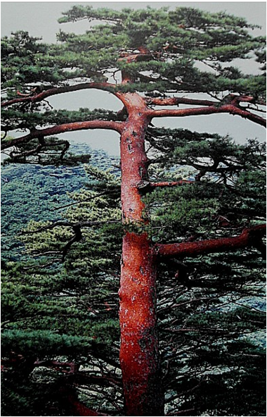
활용 목재
주요 수종 : 소나무
잘 터지지 않고 부서지지 않음
송진이 있어 질기고 잘 썩지 않음
참나무류도 단단하고 좋으나 수간이 길지
않아서 못씀
적송
Notes:
주요수종으로는 소나무가 많이 쓰입니다.
잘터지지 않고 부서지지않으며
송진이 있어 질기고 잘썩지 않는 특징이 있기 떄문입니다
참나무류도 단단하고 사용하기 좋으나 수간이 길지 않아서 기둥으로 쓰지 않습니다.
기와집에서 이 사진에서 보시는 적송이 잘 쓰입니다.

Slide 10
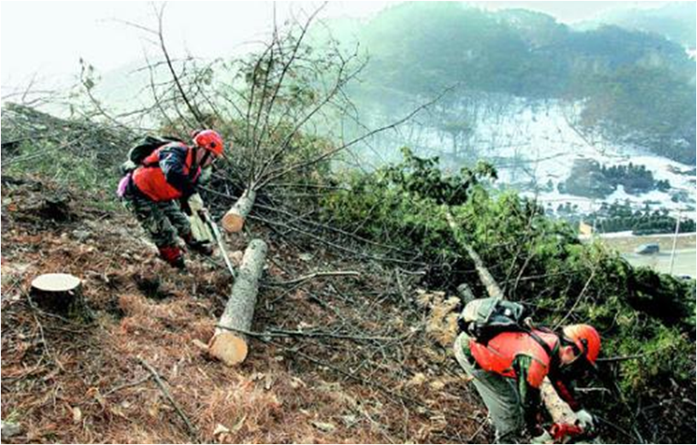
목재가공
벌목
성장과 수분이 감소하는 가을 이후에 베어 뒤틀리거나 수축 방지
Notes:
목재가공을 해주는 첫번째 순서로는 벌목을 합니다.
벌목을 할 떄 성장과 수분이 감소하는 가을 이후에 베어 뒤틀리거나 수축 방지를 해줍니다

Slide 11
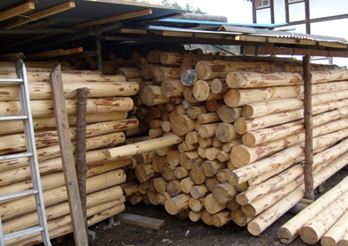
목재가공
자연건조
나무의 수축에 의한 결함을 막기 위해 적어도 2~3년 이상 자연건조
실적
Notes:
그 다음으로 목재를 건조 시켜줍니다. 벌목한 나무를 박피를 한 후 건조를 시켜주는데 한옥에서는 보통 자연건조를 시켜줍니다. 집을 지을 장소와 비슷한 조건을 가진장소에서 자연건조를 시켜 나무의 수축에 의한 결함방지를 해줍니다. 자연건조는 적어도 2~3년이상 건조를 시켜줍니다. 이 사진은 목재를 실적으로 쌓은 사진입니다.

Slide 12
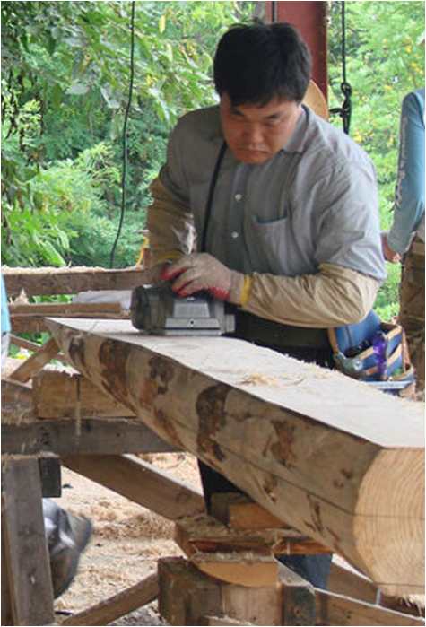
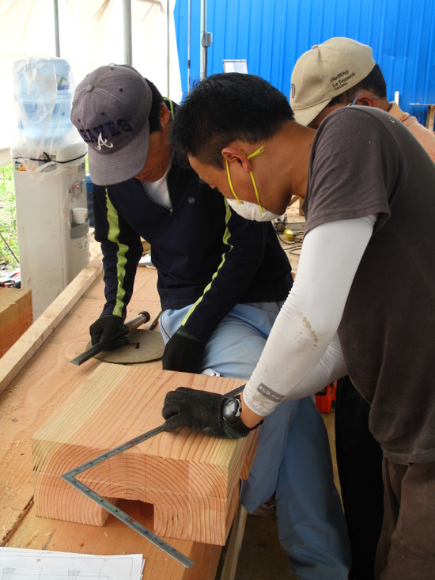
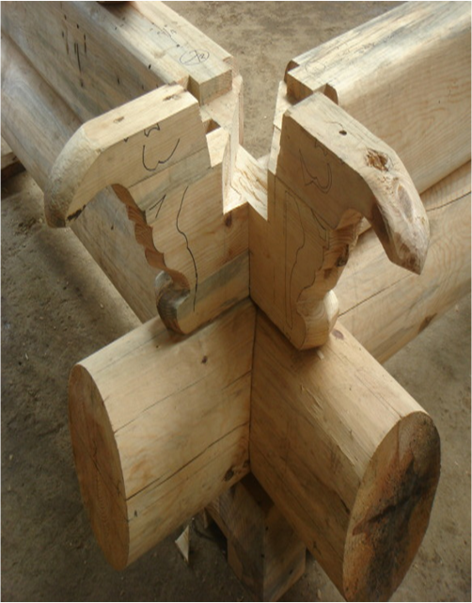
목재가공
치목
목재를 다듬어 부재를 만듦
마름질
: 목재를 원하는 크기로 깍거나 잘라냄
먹매김
바심질
: 먹선을 따라
: 부재를 조립하기 위해 부재에 자르고
깍아낼 위치에 먹선을 그어 표시
따내고 깍는 등 깔끔하게 다듬어줌
Notes:
다음은 건조한 나무를 다듬어 부재를 만드는 치목과정입니다. 치목은 마름질, 먹매김, 바심질 순으로 진행됩니다.마름질은 목재를 원하는 크기로 깍거나 잘라냅니다.
먹매김은 부재를 조립하기 위해 부재에 자르고 깍아낼 위치에 자세히 먹선을 그어 표시합니다.
그 다음 바심질은 먹선을 따라 따내고 깍는 등 깔끔하게 다듬어주어 기와집에 쓰이게 됩니다.

Slide 13
기왓집 건조목 이점 활용
Notes:
다음은 기와집의 건조목 이점을 활용한 사례를 보시겠습니다.

Slide 14
건조목 이점
가공성 증가
결함방지
강도증가
무게감소
소리 · 열 차단
부후감소

Slide 15
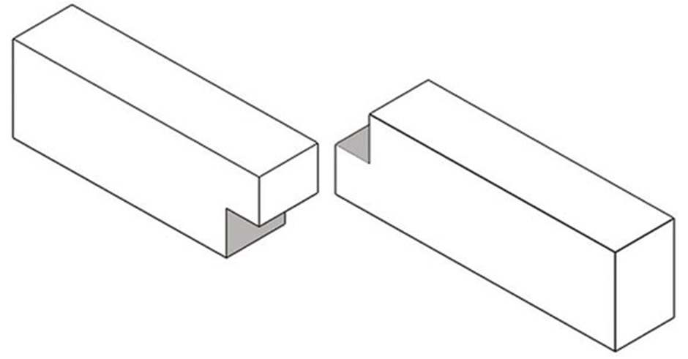
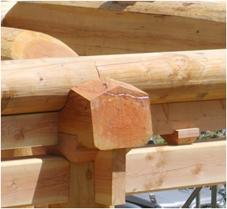
가공성 증가
기왓집의 뼈대 연결은 이음법과 맞춤법으로 연결
목재는 가공성이 좋아 이음법과 맞춤법 모양을 만들수 있음
반턱이음
반턱맞춤
Notes:
결구 : 건축물을 이루는 각 부재를 짜맞추는 일
건조된 목재는 가공성이 좋아 이음법 맞춤법을 할 수 있다.
건조된 목재를 사용하면 가공성이 증가됩니다.
기왓집은

Slide 16
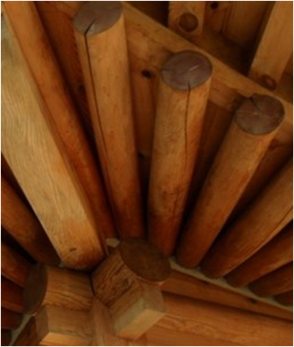
결함방지
목재의 치수변화 방지
뒤틀림, 갈라짐 감소
갈라짐
Notes:
전통건축물에서 중요한 짜맞춤 접합부는 보다 심각한 문제를 유발하여, 부재의 수축이 발생하여 틈이 커지거나 심하게 갈라져 접합부의 본래 기능인 내력성능을 대부분 상실한 경우를 흔히 발견할 수 있다

Slide 17
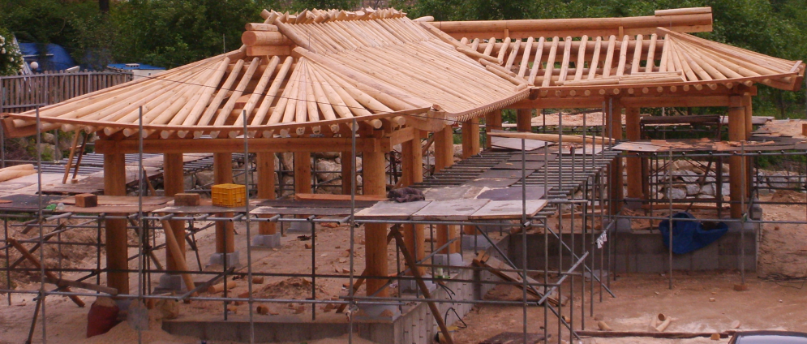
강도 증가
기와집 기둥이 견디는 강도가 증가
충격하중과 진동력의 흡수성질 증가
골격
Notes:
목재의 단위 중량당 인장강도와 압축강도가 훨씬 증가됨

Slide 18
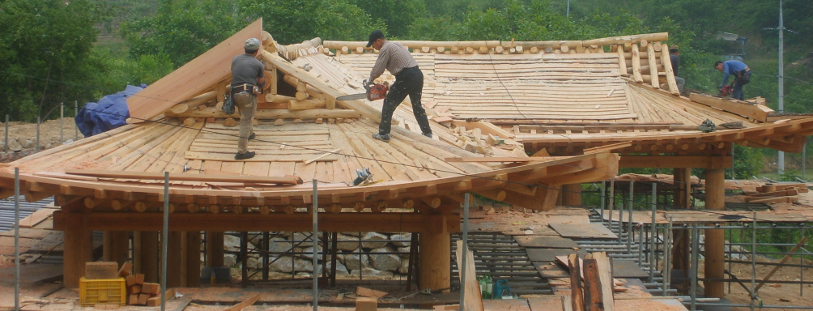
무게감소
지붕무게 감소로 인한 하중감소
Notes:
다음은 건조목의 이점중 무게감소를 기왓집에 적용한 사진을 보시겠습니다./
지붕을 빼대위에 얹고 있는 장면인데, 지붕에 상당한 목재가 사용이 되는데, 건조목을 사용함으로써 이 무게를 현저하게 낮춰주어서 기둥이 받는 하중을 감소를 시켜주어 기왓집이 오랫동안 유지하는데 일조를 합니다.

Slide 19
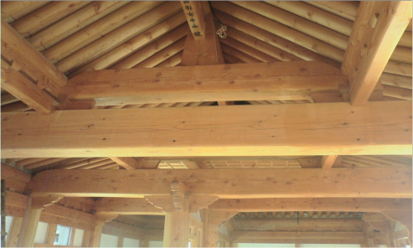
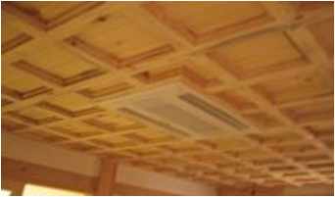
방음 · 단열성 증가
목재 내의 수분손실로 인한 공극의 증가로 좋은 절연물질
소리 · 열을 흡수, 반사
연등천장
우물천장
Notes:
다음은 건조의 이점중 방음 단열성 증가를 이용한 사진들 보시겠습니다.
사진을 보시면 천장에 나무로 막아놓은 것을 보실수 있는데요 이는 목재내의 수분손실로 인해 공극이 증가하여 열이나, 소리를 흡수하는 성질을 이용하여 방음과 단열성을 증가시키는 것입니다.

Slide 20
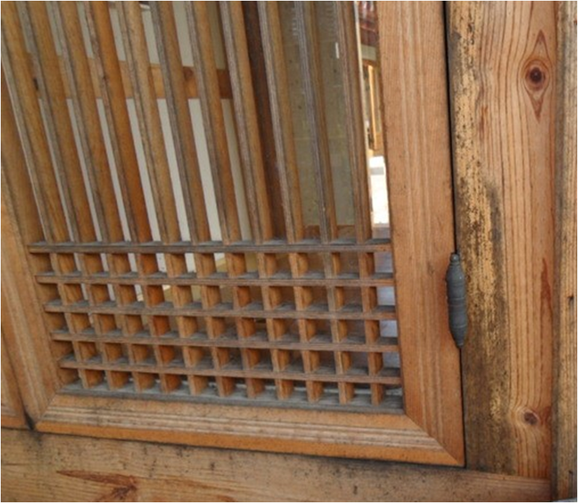
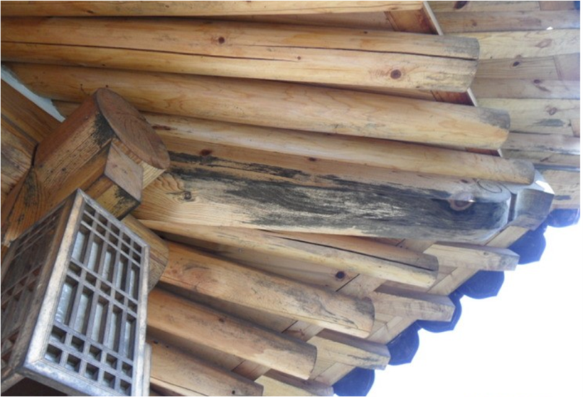
부후감소
곰팡이 균 등으로 인해 목재 부패
Notes:
이 그림에서는 곰팡이 등으로 인해 목재가 부패가 된것을 보실 수 있습니다.
기왓집은 목재가 외부에 노출이 되어있는 만큼 수분에 첩촉할 기회가 많아 잘 썩기 십상인데요,
건조목을 사용함으로 써 부후를 감소시킬 수 있습니다.

Slide 21
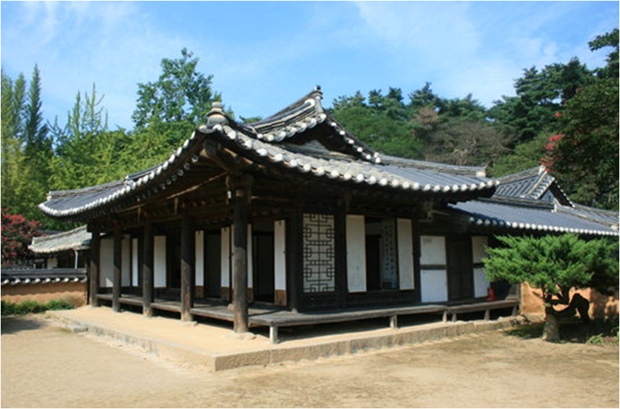
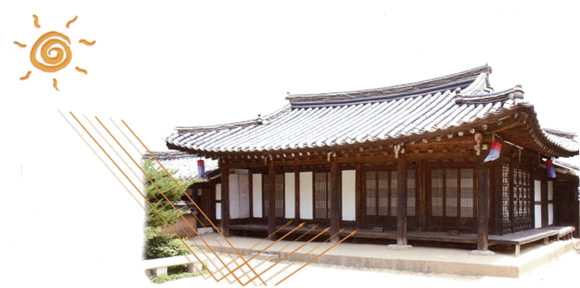
부후감소
한옥의 처마는 깊어 비가 들이치는 것을 막음
한옥 마당에 깔린 백토는 집안과 처마 안쪽에 햇빛이 골고루 비추게 해 곰팡이가 피는 것을 막음
Notes:
이사진은 한옥의 구조에서 부후의 감소를 노린 구조인데요,
처마를 깊게 내려 빗물이 튀는것을 방지하여 부후를 감소시키는 것입니다.
그리고 한옥 마당에 백토가 깔린 것을 보실 수 있는데, 백토를 깔아 처마 안쪽으로 햇빛이 반사가 되어 곰팡이의 증식을 막는 역할을 하는 것입니다.

Slide 22
결론
한옥은 건조된 목재를 사용해 더욱 안정적이고 쾌적한 주거환경을 가지게 되는 것을 알게 됨
한옥은 목재건조의 이점을 충분히 활용한 건축물이다!!!!

Slide 23
참고문헌
책
김은진(2010) “우리집이 한옥이면 좋겠다” 한문화사
인터넷 자료
http://cafe.naver.com/kimyoooo/57357
http://www.sanrimji.com/contents.jsp?webzine_id=1032&item_id=23426&year=2009&month=01

Slide 24
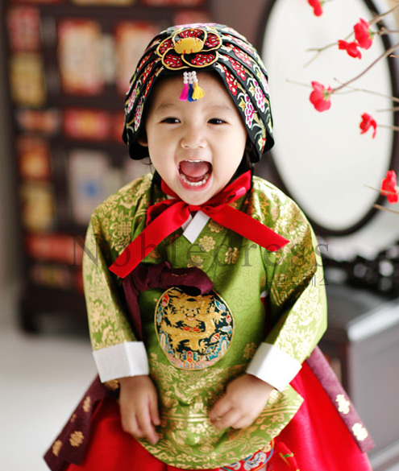
감사합니다!

